Slide 1
Deep-person-reid 구조와 이해
작성자 : 윤경섭
2024. 08. 20.

Slide 2
CfgNode
CfgNode 클래스는 일반적으로 딕셔너리(dict)를 상속받는 Python 클래스입니다. 이 클래스는 주로 컴퓨터 비전이나 딥러닝 프로젝트에서 설정(config) 파일을 관리하기 위해 사용됩니다. 특히 yacs라는 Python 라이브러리에서 자주 사용되며, 주로 YAML 파일로부터 설정을 읽어와서 이를 다루기 쉽게 만들어주는 역할
주요 특징 및 기능:
딕셔너리 기능 상속: CfgNode는 Python의 기본 딕셔너리를 상속받기 때문에, 딕셔너리처럼 키-값 쌍으로 데이터를 저장하고, 조회할 수 있습니다.
속성 접근: CfgNode의 주요 특징 중 하나는 딕셔너리의 키를 속성(attribute)처럼 접근할 수 있다는 점입니다. 예를 들어, cfg["key"] 대신 cfg.key 형태로 접근할 수 있습니다.
중첩된 구성 관리: CfgNode는 중첩된 구성을 쉽게 관리할 수 있도록 도와줍니다. 즉, 구성 파일에서 여러 단계로 중첩된 설정들을 효과적으로 다룰 수 있습니다.
구성 파일 읽기 및 쓰기: CfgNode는 YAML 또는 JSON 파일로부터 설정을 쉽게 읽어오고, 이를 다시 파일로 저장할 수 있는 기능을 제공합니다.
유효성 검사 및 기본값: 기본값을 설정하고, 유효하지 않은 값을 방지하기 위해 유효성 검사를 수행할 수 있습니다. 이는 설정을 로드할 때 유용합니다.

Slide 3
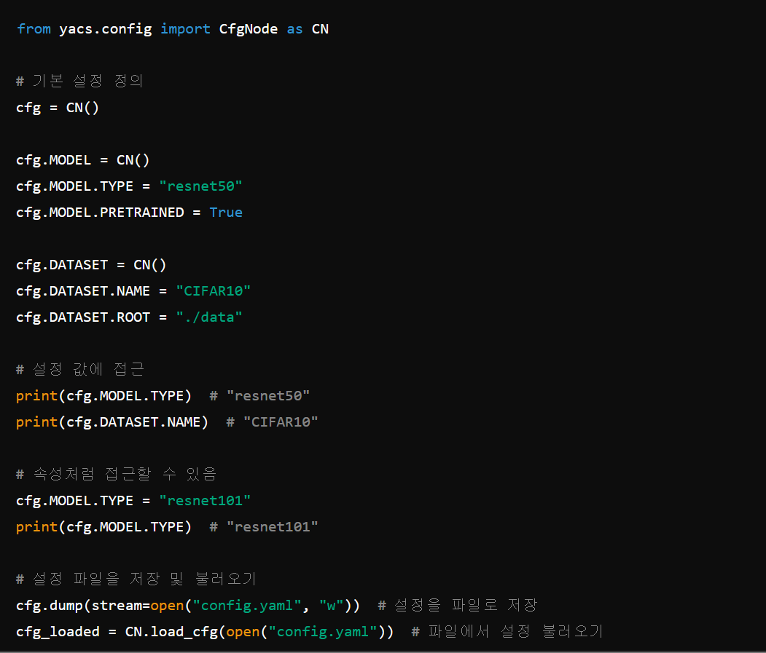
CfgNode

Slide 4
main.py cont
parser 초기화
parser = argparse.ArgumentParser(
formatter_class=argparse.ArgumentDefaultsHelpFormatter
)
cfg를 받아 Dictionary 형태로 변환
cfg 초기화
cfg = get_default_config()
def imagedata_kwargs(cfg):
return {
'root': cfg.data.root,
'sources': cfg.data.sources,
'targets': cfg.data.targets,
'height': cfg.data.height,
'width': cfg.data.width,
'transforms': cfg.data.transforms,
'norm_mean': cfg.data.norm_mean,
'norm_std': cfg.data.norm_std,
'use_gpu': cfg.use_gpu,
'split_id': cfg.data.split_id,
'combineall': cfg.data.combineall,
'load_train_targets': cfg.data.load_train_targets,
'batch_size_train': cfg.train.batch_size,
'batch_size_test': cfg.test.batch_size,
'workers': cfg.data.workers,
'num_instances': cfg.sampler.num_instances,
'train_sampler': cfg.sampler.train_sampler,
# image
'cuhk03_labeled': cfg.cuhk03.labeled_images,
'cuhk03_classic_split': cfg.cuhk03.classic_split,
'market1501_500k': cfg.market1501.use_500k_distractors,
}
cfg 파일 읽기 및 병합
cfg.merge_from_file(args.config_file)
cfg를 이용해
datamanager 생성
datamanager = build_datamanager(cfg)
image type?
NO
torchreid.data.VideoDataManager(**videodata_kwargs(cfg))
YES
torchreid.data.ImageDataManager(**imagedata_kwargs(cfg))
DataManager
ImageDataManager

Slide 5
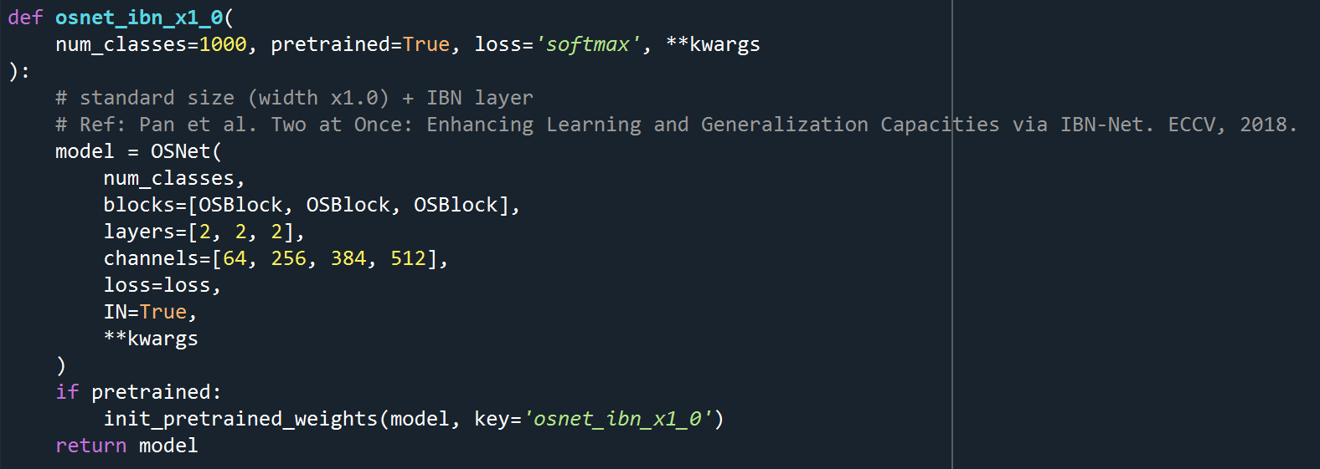
main.py cont
model = torchreid.models.build_model
model 생성
def build_model
avai_models
Out [9]: ['resnet18', 'resnet34', 'resnet50', 'resnet101', 'resnet152', 'resnext50_32x4d', 'resnext101_32x8d', 'resnet50_fc512', 'se_resnet50', 'se_resnet50_fc512', 'se_resnet101', 'se_resnext50_32x4d', 'se_resnext101_32x4d', 'densenet121', 'densenet169', 'densenet201', 'densenet161', 'densenet121_fc512', 'inceptionresnetv2', 'inceptionv4', 'xception', 'resnet50_ibn_a', 'resnet50_ibn_b', 'nasnsetmobile', 'mobilenetv2_x1_0', 'mobilenetv2_x1_4', 'shufflenet', 'squeezenet1_0', 'squeezenet1_0_fc512', 'squeezenet1_1', 'shufflenet_v2_x0_5', 'shufflenet_v2_x1_0', 'shufflenet_v2_x1_5', 'shufflenet_v2_x2_0', 'mudeep', 'resnet50mid', 'hacnn', 'pcb_p6', 'pcb_p4', 'mlfn', 'osnet_x1_0', 'osnet_x0_75', 'osnet_x0_5', 'osnet_x0_25', 'osnet_ibn_x1_0', 'osnet_ain_x1_0', 'osnet_ain_x0_75', 'osnet_ain_x0_5', 'osnet_ain_x0_25']
avai_models = list(__model_factory.keys())
__model_factory[name]
name = osnet_ibn_x1_0
def osnet_ibn_x1_0
model = OSNet
OSBlock 의 구조를 살펴볼 필요가 있음

Slide 6
main.py end
num_params, flops = compute_model_complexity
model 파라미터 , 복잡도 계산
load_pretrained_weights
weight load
optimizer = torchreid.optim.build_optimizer
optimizer 생성
scheduler = torchreid.optim.build_lr_scheduler
scheduler 생성
engine = build_engine
엔진 생성
engine.run
training 시작

Slide 7
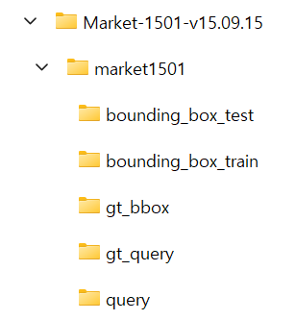
ImageDataManager cont
supder.__init__
root
self.sources
['market1501']
cfg 파일 읽기 및 병합
gallery_dir
init_image_dataset
train_dir
class Market1501
class Market1501(ImageDataset)
__init__
train, query, gallery 별로 수행
query_dir
process_dir
images
extra_gallery_dir
Dataset
market1501_500k가 true일 때 필요한 폴더
pattern = re.compile(r'([-\d]+)_c(\d)')
정규 표현식이 img_path 문자열에서 패턴에 맞는 부분을 찾습니다. "0002_c1s1_000451_03.jpg"에서 매칭되는 부분은 "0002_c1"입니다.
ImageDataset
pid, _ = map(int, pattern.search(img_path).groups())
tuple이 map 형태로[2, 1]으로 변환됩니다.
Market1501
assert 0 <= pid <= 1501 # pid == 0 means background
assert 1 <= camid <= 6
pid2label = {pid: label}
pid와 label 형테의 집합을 만든다. label은 0, 1, 2 이런 식으로 증가한다.
dsetid가 나오는데
이건 dataset id 같다.
return data
리스트 형태이며, [(img_path, pid, camid)] 를 반환한다.

Slide 8
ImageDataManager end
class ImageDataset -> class Dataset
Dataset.__init__
[(img_path, pid, camid, dsetid(0))…]로 바꾼다. train
[(img_path, pid, camid, dsetid(0))…]로 바꾼다. query
[(img_path, pid, camid, dsetid(0))…]로 바꾼다. gallery
mode에 따라서 self.data에 데이터가 바뀐다.
예) if self.mode == 'train':
self.data = self.train
return Dataset

Slide 9
build_train_sampler
torch.utils.data.DataLoader
torch.utils.data.DataLoader를 수행하기 위한 파라미터 sampler를 생성한다.
build_train_sampler
train_sampler == RandomSampler
ImageDataManager의 파라미터이다.
train_sample의 이름의 Default는 RandomSampler이다.
sampler = RandomSampler(data_source)
return sampler

Slide 10
class DataLoader
queryset = init_image_dataset
avai_datasets = list(__image_datasets.keys())
avai_datasets
Out [5]: ['market1501', 'cuhk03', 'dukemtmcreid', 'msmt17', 'viper', 'grid', 'cuhk01', 'ilids', 'sensereid', 'prid', 'cuhk02', 'university1652', 'cuhksysu']
__image_datasets[name](**kwargs)
Market1501
self.test_loader[name]['query'] = torch.utils.data.DataLoader
이런 식으로 query, gallery, test_dataset을 만든다.

Slide 11
class Conv1x1
__init__ , forward
클래스의 기능 요약:
1x1 컨볼루션:
입력 텐서의 각 위치에 대해 1x1 필터를 적용하여, 공간 정보를 유지하면서 채널 수를 변환합니다.
채널 간의 선형 결합을 수행합니다.
배치 정규화:
컨볼루션 결과를 정규화하여, 학습 속도를 높이고, 학습 과정에서의 불안정성을 줄입니다.
ReLU 활성화:
비선형성을 추가하여, 신경망이 복잡한 패턴을 학습할 수 있도록 합니다.
inplace=True는 메모리 사용을 줄이기 위해 텐서 자체를 수정하는 방식으로 ReLU를 적용합니다.
사용 목적 및 용도:
이 클래스는 다양한 네트워크에서 1x1 컨볼루션을 사용하고자 할 때 유용합니다.
1x1 컨볼루션은 채널 간의 정보를 결합하거나, 채널 수를 줄이거나 늘릴 때 자주 사용됩니다.
배치 정규화와 ReLU 활성화를 결합함으로써, 이 모듈은 전형적인 신경망에서 사용되는 표준적인 컨볼루션 블록을 형성합니다.
결론적으로, Conv1x1 클래스는 1x1 컨볼루션, 배치 정규화, ReLU 활성화를 결합하여 입력 텐서의 채널 수를 변환하고, 정규화하며, 비선형성을 추가하는 기능을 수행하는 모듈입니다.
Conv2 1x1 (kernel:1)
BatchNorm2d
ReLU

Slide 12
class Conv1x1Linear
__init__ , forward
Conv1x1Linear와 Conv1x1의 차이점
비선형성 (ReLU 활성화 함수):
Conv1x1Linear: 비선형성을 추가하지 않습니다. 즉, 1x1 컨볼루션과 배치 정규화만 수행하며, 입력 데이터에 대해 순수한 선형 변환을 적용합니다.
Conv1x1: 1x1 컨볼루션과 배치 정규화 이후, ReLU 활성화 함수를 사용하여 비선형성을 추가합니다. 이는 신경망이 더 복잡한 패턴을 학습할 수 있게 합니다.
용도:
Conv1x1Linear: 주로 입력을 선형적으로 변환하고, 특징 맵을 결합하거나 축소할 때 사용됩니다. 비선형성이 필요하지 않은 경우에 적합합니다.
Conv1x1: 비선형성이 필요할 때 사용됩니다. 예를 들어, 특정 층에서 비선형 변환을 통해 모델의 표현력을 높이고자 할 때 사용됩니다.
Conv2 1x1 (kernel:1)
BatchNorm2d

Slide 13
class LightConv3x3
__init__ , forward
Conv2 1x1 (kernel:1)
클래스의 기능 요약:
경량화된 구조: 1x1 컨볼루션과 깊이별 3x3 컨볼루션의 결합으로 경량화된 네트워크를 구성할 수 있습니다.
효율적인 학습: 배치 정규화와 ReLU 활성화 함수를 통해 학습 안정성을 높이고, 비선형성을 추가하여 복잡한 패턴 학습을 가능하게 합니다.
특징 추출: 1x1 컨볼루션으로 채널 간의 결합을 수행하고, 깊이별 3x3 컨볼루션으로 각 채널의 공간적 특징을 추출합니다.
이 모듈은 일반적인 3x3 컨볼루션보다 계산량이 적고, 효율적인 특징 추출이 필요한 상황에서 유용하게 사용될 수 있습니다.
Conv2 3x3 (kernel:3 S:1, P:1)
BatchNorm2d
이부분에서 channel을 줄이므로 연산량이 줄어든다.
ReLU
예) input tensor 예를 통한 각 레이어별 크기 변화
초기 입력 크기: (2, 32, 64, 64)
1x1 컨볼루션 후: (2, 64, 64, 64)
깊이별 3x3 컨볼루션 후: (2, 64, 64, 64)
배치 정규화 후: (2, 64, 64, 64)
ReLU 활성화 후: (2, 64, 64, 64)

Slide 14
class ChannelGate
__init__ , forward
예) 초기 입력 텐서: (2, 64, 8, 8)
input = dxdxc
nn.AdaptiveAvgPool2d(1)
nn.AdaptiveAvgPool2d(1)는 입력 텐서의 공간적 차원을 (1, 1)로 축소하는 전역 평균 풀링 레이어입니다. 이는 각 채널의 전역적 특성을 요약하고, 네트워크의 계산 효율성을 높이며, 출력 크기를 일정하게 유지하는 데 사용됩니다.
(2, 64, 1, 1)
1x1xc
Conv2 1x1 (kernel:1 P:0)
(2, 4, 1, 1)
1x1xc/16
self.norm1 = nn.LayerNorm((in_channels // reduction, 1, 1))는 채널 수를 줄인 상태에서 각 채널의 1x1 크기의 텐서에 대해 레이어 정규화를 수행하는 레이어입니다. 이를 통해 네트워크는 입력의 분포에 덜 민감하게 되고, 학습 과정이 안정화됩니다. 이 레이어는 배치 크기와 상관없이 각 샘플의 텐서에 대해 독립적으로 동작하여, 특정 조건에서 배치 정규화보다 유리할 수 있습니다.
self.norm1 = nn.LayerNorm((in_channels // reduction, 1, 1))
1x1 크기로 줄어듬
(2, 4, 1, 1)
1x1xc/16
Conv2 1x1 (out: input dim kernel:1 P:0)
(2, 64, 1, 1)
1x1xc
클래스의 작동 방식:
이 클래스는 입력 텐서의 채널별 전역 특성을 추출하고, 이를 기반으로 각 채널에 대한 게이트 값을 생성합니다.
게이트 값은 입력 텐서의 각 채널에 곱해져, 중요도에 따라 채널의 값을 조정합니다. 이를 통해 특정 채널의 정보가 강조되거나 억제될 수 있습니다.
예를 들어, 이미지 분류 문제에서 중요한 특징을 강조하고 불필요한 정보는 줄이는 방식으로 모델의 성능을 향상시킬 수 있습니다.
요약:
ChannelGate 클래스는 입력 텐서의 채널별 중요도를 학습하고, 이를 기반으로 채널 가중치를 조절하는 게이트를 생성합니다. 전역 평균 풀링, 1x1 컨볼루션, 선택적인 레이어 정규화, ReLU 활성화, 그리고 지정된 게이트 활성화 함수로 구성되어, 입력 특징 맵의 채널별 중요도를 동적으로 조정하는 기능을 수행합니다. 이를 통해 모델이 더 효과적으로 특정 채널에 집중할 수 있게 하며, 다양한 컴퓨터 비전 문제에서 성능을 개선하는 데 사용됩니다.
Activation Func (default sigmoid)
(2, 64, 1, 1)
결과 : x
return_gates == True
YES
return x
NO
return input * x
입력에 가중치를 곱하여 return
예) 출력 크기 (2, 64, 8, 8)

Slide 15
class OSBlock cont
좀더 넓은 영역을 관찰
__init__
Input
Conv1x1
ch -> ch/4 로 채널이 감소한다.
ch/4
ch/4
ch/4
ch/4
LightConv3x3
LightConv3x3
LightConv3x3
LightConv3x3
ch/4
고차원 features 생성
LightConv3x3
LightConv3x3
LightConv3x3
ch/4
LightConv3x3
LightConv3x3
ch/4
LightConv3x3
ch/4
ChannelGate
ChannelGate
ChannelGate
ChannelGate
덧셈의 의미: 네 가지 경로의 특징맵을 결합하여 다양한 스케일과 형태의 정보를 통합하고, 모델의 표현력을 높이는 역할을 합니다. 이로 인해 모델은 입력 데이터에 대해 보다 풍부하고 복합적인 특징을 학습할 수 있습니다.
⊕
ch/4
downsample : 차원을 맞춰줌.
Conv1x1Linear
out channel
YES
⊕
IN ? True
InstanceNorm2d
NO
ReLU

Slide 16
class OSBlock end
OSBlock의 주요 기능:
다양한 수용 영역의 학습:
OSBlock은 여러 개의 경량화된 3x3 컨볼루션(LightConv3x3) 모듈을 사용하여 다양한 깊이와 경로를 통해 특징을 추출합니다. 각 경로는 서로 다른 수의 LightConv3x3 레이어를 포함하여 다양한 공간적 수용 영역을 형성합니다:
conv2a: 단일 LightConv3x3.
conv2b: 두 개의 LightConv3x3을 순차적으로 연결.
conv2c: 세 개의 LightConv3x3을 순차적으로 연결.
conv2d: 네 개의 LightConv3x3을 순차적으로 연결.
채널 게이트를 통한 중요도 조절:
각 경로에서 추출된 특징 맵들은 ChannelGate를 통해 채널별 중요도를 조절합니다. ChannelGate는 입력 특징 맵의 채널별로 가중치를 학습하여, 중요도가 높은 채널의 정보를 강조하고, 중요도가 낮은 채널의 기여를 억제합니다.
합성된 특징 맵:
conv2a, conv2b, conv2c, conv2d로 생성된 특징 맵들은 모두 ChannelGate를 거친 후, 이 값들을 더하여 통합된 특징 맵을 형성합니다. 이를 통해 다양한 스케일의 정보를 하나의 통합된 표현으로 결합합니다.
1x1 컨볼루션을 통한 차원 조정:
통합된 특징 맵은 Conv1x1Linear 레이어를 통과하여, 원하는 출력 채널 수로 조정됩니다. 이 레이어는 활성화 함수가 없는 1x1 컨볼루션으로 구성되어 있어, 특징을 선형적으로 변환합니다.
잔차 연결 (Residual Connection):
입력 텐서와 통합된 특징 맵을 합쳐서 최종 출력을 생성합니다. 이는 잔차 연결을 통해 학습을 안정화하고, 입력 정보를 유지하며 추가적인 특징을 학습하도록 돕습니다.
만약 입력 채널 수와 출력 채널 수가 다르면, downsample 레이어를 사용하여 입력의 채널 수를 출력의 채널 수와 맞춰줍니다.
활성화 함수:
마지막으로, 합성된 출력에 ReLU 활성화 함수가 적용되어 비선형성이 추가됩니다.

Slide 17
def _make_layer
def _make_layer
ch : in_ch
OSBlock
채널 증가
ch : out_ch
layer 개수 만큼 추가
OSBlock
채널 유지
ch : out_ch
reduce_spatial_size ? True
NO
return nn.Sequential(*layers)
YES :default
ch : out_ch
Conv1x1
nn.AvgPool2d(2, stride=2) 동작 방식:
입력 텐서 크기: (N, C, H, W)
NN: 배치 크기
CC: 채널 수
HH: 높이
WW: 너비
출력 텐서 크기: (N, C, H/2, W/2)
높이와 너비가 각각 2로 나뉘어 줄어듭니다.
ch : out_ch
AvgPool1d(2,stride=2)
return nn.Sequential(*layers)

Slide 18
class OSNet cnt
model = OSNet(
num_classes,
blocks=[OSBlock, OSBlock, OSBlock],
layers=[2, 2, 2],
channels=[64, 256, 384, 512],
loss=loss,
IN=True,
**kwargs
)
__init__
ConvLayer
self.conv1 = ConvLayer(3, channels[0], 7, stride=2, padding=3, IN=IN)
Conv2d
ch : 3-> 64
self.maxpool = nn.MaxPool2d(3, stride=2, padding=1)
IN == True
W, H가 절반 정도 줄어 듬
ch : 64-> 256
AvgPool1d을 거치므로 W,H가 각각 W/2, H/2로 줄어든다.
self.conv2 = self._make_layer(
blocks[0],
layers[0],
channels[0],
channels[1],
reduce_spatial_size=True,
IN=IN
)
InstanceNorm2d
BatchNorm2d
ReLU
self.conv3 = self._make_layer(
blocks[1],
layers[1],
channels[1],
channels[2],
reduce_spatial_size=True
)
nn.InstanceNorm2d는 이미지의 각 채널을 독립적으로 정규화하여, 스타일 정보를 효과적으로 제어하고 배치 크기에 의존하지 않는 학습을 가능하게 합니다. 이는 이미지 생성, 스타일 전이 등 다양한 컴퓨터 비전 작업에서 중요한 역할을 합니다.
ch : 256-> 384
nn.BatchNorm2d는 주어진 배치(batch) 내에서 동일한 채널에 대해 정규화를 수행합니다. 즉, 배치에 속한 모든 이미지를 사용하여 각 채널의 평균과 분산을 계산하고, 이를 이용해 정규화합니다.
self.conv4 = self._make_layer(
blocks[2],
layers[2],
channels[2],
channels[3],
reduce_spatial_size=False
)
ch : 384-> 512

Slide 19
class OSNet end
Conv1x1(channels[3], channels[3])
pool == ‘avg’
NO
nn.AdaptiveMaxPool2d(1)
YES (default)
nn.AdaptiveAvgPool2d(1)
feature(512) ->num_classes
nn.Linear(self.feature_dim, num_classes)
NO
training == False
return
YES
sigmoid
return

Slide 20
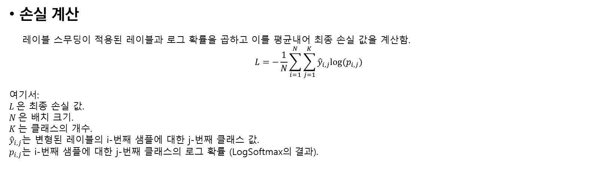
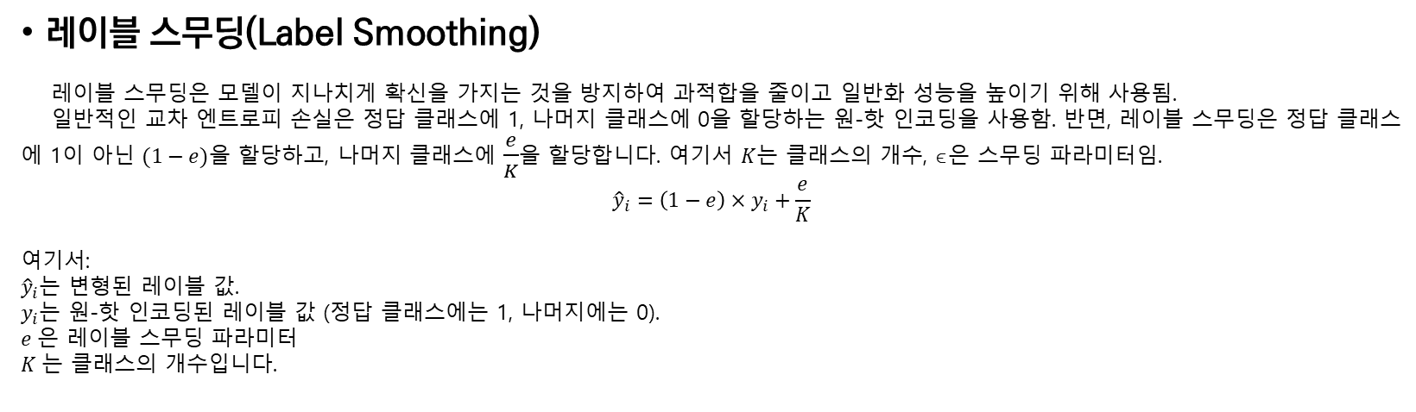
class CrossEntropyLoss cont
CrossEntropyLoss 클래스는 레이블 스무딩(Label Smoothing) 정규화가 적용된 교차 엔트로피 손실(Cross Entropy Loss)을 구현한 사용자 정의 손실 함수. 이 클래스는 모델의 출력과 실제 레이블 간의 손실을 계산하여 모델 학습에 사용
레이블 스무딩(Label Smoothing)
레이블 스무딩은 모델이 지나치게 확신을 가지는 것을 방지하여 과적합을 줄이고 일반화 성능을 높이기 위해 사용됨.
일반적인 교차 엔트로피 손실은 정답 클래스에 1, 나머지 클래스에 0을 할당하는 원-핫 인코딩을 사용함. 반면, 레이블 스무딩은 정답 클래스에 1이 아닌 $(1−e)$을 할당하고, 나머지 클래스에 $\frac{e}{K}$​을 할당합니다. 여기서 $K$는 클래스의 개수, ϵ은 스무딩 파라미터임.
$${\hat{y}}_{i}=\left(1−e\right)×y_{i}+\frac{e}{K}$$
여기서:
${\hat{y}}_{i}$는 변형된 레이블 값.
$y_{i}$는 원-핫 인코딩된 레이블 값 (정답 클래스에는 1, 나머지에는 0).
$e$은 레이블 스무딩 파라미터
$K$는 클래스의 개수입니다.
손실 계산
레이블 스무딩이 적용된 레이블과 로그 확률을 곱하고 이를 평균내어 최종 손실 값을 계산함.
$$L=−\frac{1}{N}\sum_{i=1}^{N}{\sum_{j=1}^{K}{{\hat{y}}_{i,j}log⁡(p_{i,j})}}$$
여기서:
$L$은 최종 손실 값.
$N$은 배치 크기.
$K$는 클래스의 개수.
${\hat{y}}_{i,j}$는 변형된 레이블의 i-번째 샘플에 대한 j-번째 클래스 값.
$p_{i,j}$​는 i-번째 샘플에 대한 j-번째 클래스의 로그 확률 (LogSoftmax의 결과).

Slide 21
class CrossEntropyLoss end
코드 이해
def forward(self, inputs, targets):
"""
Args:
inputs (torch.Tensor): prediction matrix (before softmax) with
shape (batch_size, num_classes).
targets (torch.LongTensor): ground truth labels with shape (batch_size).
Each position contains the label index.
"""
log_probs = self.logsoftmax(inputs)
zeros = torch.zeros(log_probs.size())
targets = zeros.scatter_(1, targets.unsqueeze(1).data.cpu(), 1)
if self.use_gpu:
targets = targets.cuda()
targets = (1 - self.eps) * targets + self.eps / self.num_classes
return (-targets * log_probs).mean(0).sum()
targets = zeros.scatter_(1, targets.unsqueeze(1).data.cpu(), 1)
역할: 실제 레이블(targets)을 원-핫 인코딩 형태로 변환합니다.
작동 방식:
targets는 정답 레이블의 인덱스를 담고 있는 1차원 텐서입니다. 예를 들어, [1, 0, 4]와 같은 형태로 배치 크기만큼의 값을 가집니다.
targets.unsqueeze(1)는 targets의 차원을 늘려 (batch_size, 1) 형태로 만듭니다. 이렇게 하면 각 레이블 인덱스를 2차원으로 변환하여 .scatter_ 메서드가 사용할 수 있게 됩니다.
.data.cpu()는 targets를 CPU 메모리로 이동시키고, .scatter_(1, targets.unsqueeze(1).data.cpu(), 1)는 원-핫 인코딩을 수행합니다:
.scatter_는 인덱스 기준으로 값을 할당하는 함수입니다. 여기서 1은 차원을 나타내며, 각 행(샘플)에 대해 해당 차원의 값을 1로 설정합니다.
예를 들어, targets가 [1, 0, 4]일 경우, 이 코드가 실행되면 zeros는 다음과 같은 형태로 변환됩니다:
결과
[[0, 1, 0, 0, 0],
[1, 0, 0, 0, 0],
[0, 0, 0, 0, 1]]
결과: targets는 원-핫 인코딩된 형태의 텐서로, 각 샘플에 대해 정답 클래스 위치에 1이 할당된 형태가 됩니다.
이 코드 전체의 목적은 예측값의 로그 확률을 구하고, 실제 레이블을 원-핫 인코딩하여 교차 엔트로피 손실 계산에 사용할 수 있는 형태로 변환하는 것입니다.

Slide 22
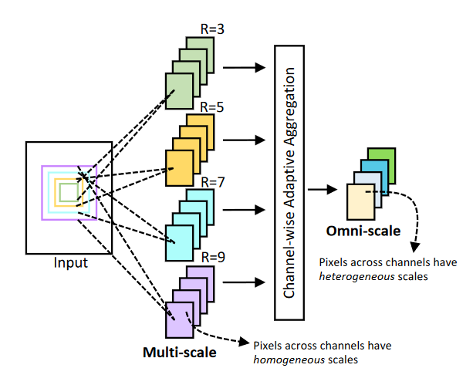
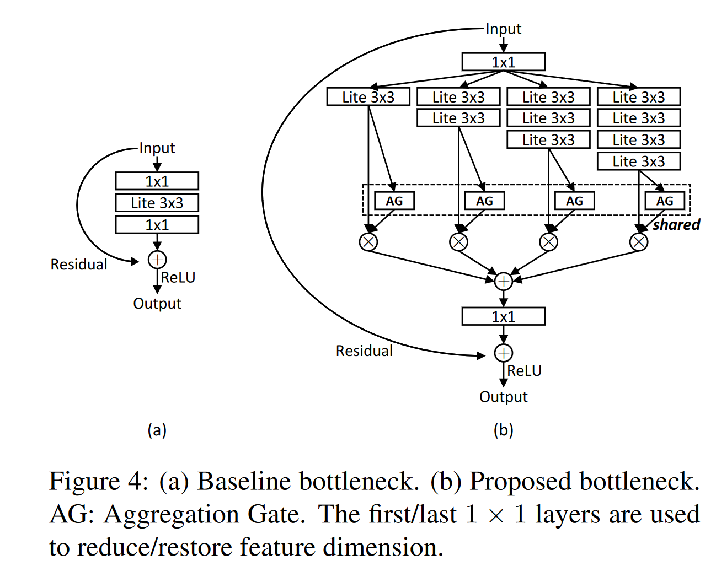
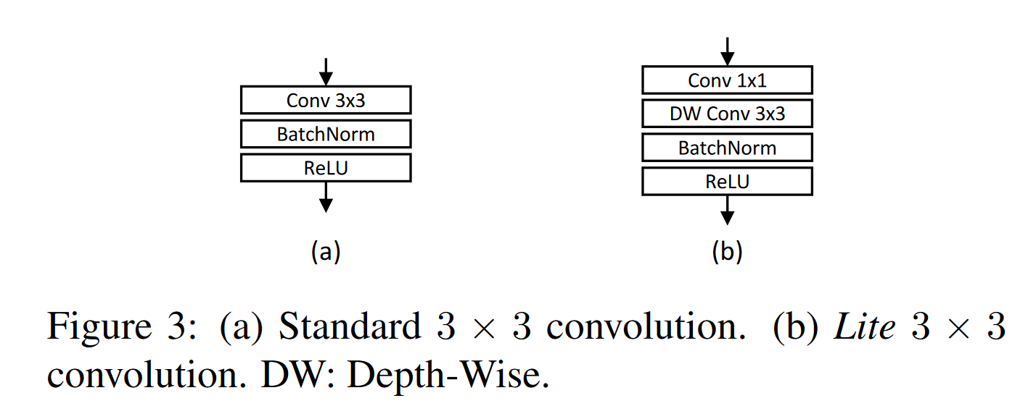
논문
OSNet

Slide 23
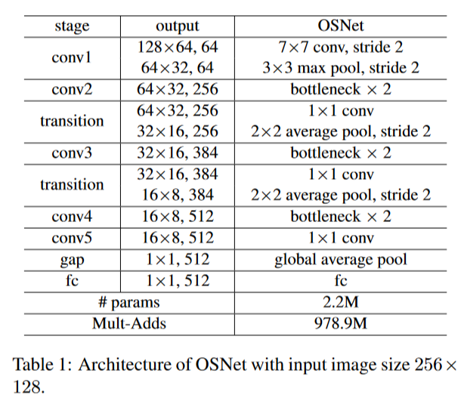
논문
OSNet 구조

Slide 24
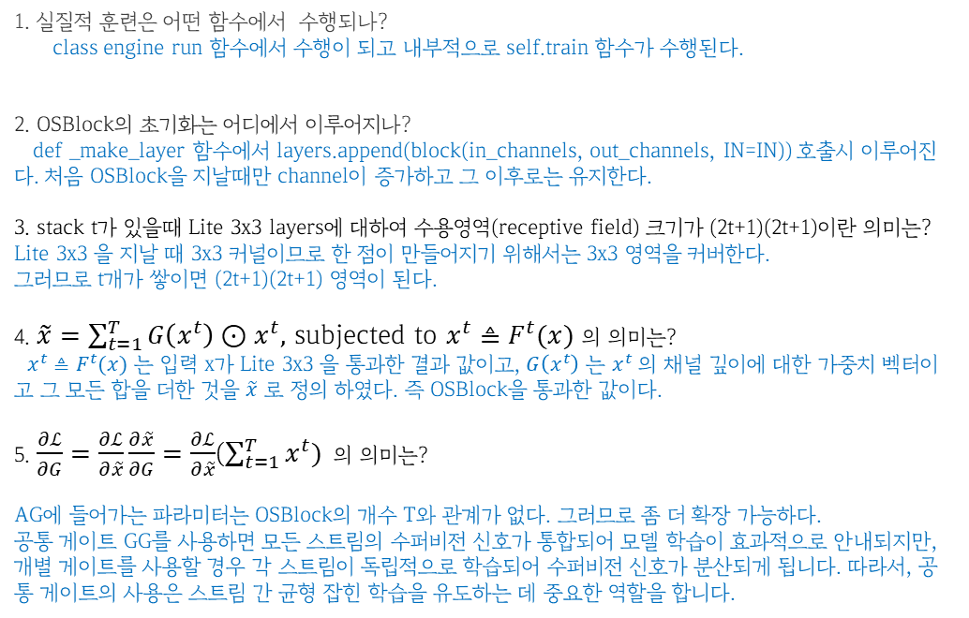
self 질문 리스트
1. 실질적 훈련은 어떤 함수에서 수행되나?
class engine run 함수에서 수행이 되고 내부적으로 self.train 함수가 수행된다.
2. OSBlock의 초기화는 어디에서 이루어지나?
def _make_layer 함수에서 layers.append(block(in_channels, out_channels, IN=IN)) 호출시 이루어진다. 처음 OSBlock을 지날때만 channel이 증가하고 그 이후로는 유지한다.
3. stack t가 있을때 Lite 3x3 layers에 대하여 수용영역(receptive field) 크기가 (2t+1)(2t+1)이란 의미는?
Lite 3x3 을 지날 때 3x3 커널이므로 한 점이 만들어지기 위해서는 3x3 영역을 커버한다.
그러므로 t개가 쌓이면 (2t+1)(2t+1) 영역이 된다.
4. $\tilde{x}=\sum_{t=1}^{T}{G\left(x^{t}\right)⊙x^{t}, }$ subjected to $x^{t}≜F^{t}(x)$ 의 의미는?
$x^{t}≜F^{t}(x)$ 는 입력 x가 Lite 3x3 을 통과한 결과 값이고, $G\left(x^{t}\right)$ 는 $x^{t}$ 의 채널 깊이에 대한 가중치 벡터이고 그 모든 합을 더한 것을 $\tilde{x}$ 로 정의 하였다. 즉 OSBlock을 통과한 값이다.
5. $\frac{∂ℒ}{∂G}=\frac{∂ℒ}{∂\tilde{x}}\frac{∂\tilde{x}}{∂G}=\frac{∂ℒ}{∂\tilde{x}}$($\sum_{t=1}^{T}{x^{t})}$ 의 의미는?
AG에 들어가는 파라미터는 OSBlock의 개수 T와 관계가 없다. 그러므로 좀 더 확장 가능하다.
공통 게이트 GG를 사용하면 모든 스트림의 수퍼비전 신호가 통합되어 모델 학습이 효과적으로 안내되지만, 개별 게이트를 사용할 경우 각 스트림이 독립적으로 학습되어 수퍼비전 신호가 분산되게 됩니다. 따라서, 공통 게이트의 사용은 스트림 간 균형 잡힌 학습을 유도하는 데 중요한 역할을 합니다.

Slide 25
End-of-Document
Thank you!

